Slide 1
第三章 电磁感应

Slide 2
§1.法拉第电磁感应定律
一、Faraday和电磁感应
1820年H.C.奥斯特发现电流磁效应后，有许多物理学家便试图寻找它的逆效应（1820-1831）。
在怎样一种情况下， 磁能够推动电荷，形成电流（感应电流，电磁感应）。
电流的磁效应及之前研究的电磁学都是在静止和恒定条件下的研究，而逆效应（电磁感应）不是一种在静止和稳定的、恒定的条件下的现象，而是一种在运动和变化的过程中出现的暂态效应。

Slide 3
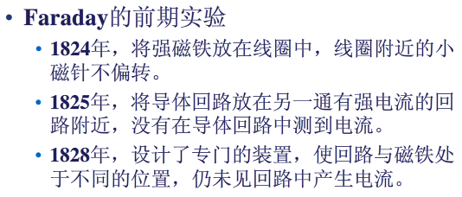
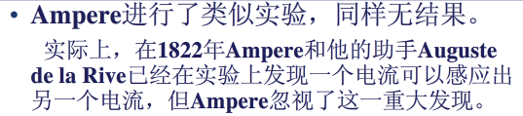

Slide 4

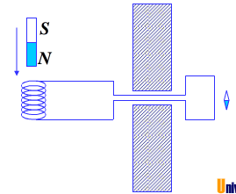
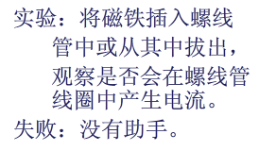

Slide 5
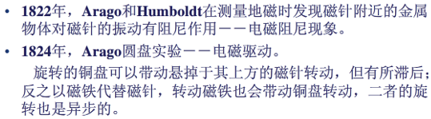
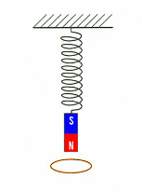
Arago实验（1822年）
S
N

Slide 6
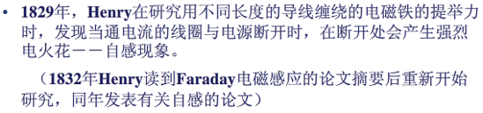
Henry实验（1829年）

Slide 7
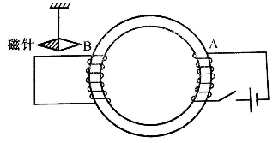
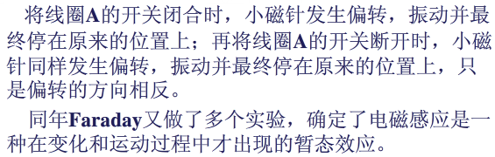
1831年8月，Faraday发现电磁感应现象

Slide 8
1831年11月，Faraday归纳可以产生感应电流的五类条件：
变化的电流
变化的磁场
运动的恒定电流
运动的恒定磁铁
导体在磁场中运动
电磁感应：在运动和变化过程中出现的一种暂态效应

Slide 9
Faraday提出了感应电动势 的概念：
存在推动电荷运动的非静电力；
感应电动势是描绘非静电力作功本领的物理量；
感应电动势不以载流回路是否存在为转移。
Faraday提出了产生感应电动势的原因：
近距作用的思想，将电力线与磁力线的物理图像从静态推广到动态，从孤立推广到相互联系。
Notes:
uli

Slide 10
1832年3月12日，法拉第写给英国皇家学会的一封密封信：
前不久在皇家学会上宣读了题为《对电作的实验工作》的两篇论文，文中所介绍的一些研究成果，以及由于其他观点与实验而产生的一些问题，使我得出结论：磁作用的传播需要时间，即当一个磁铁作用于另一个远处的磁铁或者一块铁时，产生作用的原因是逐渐地从磁体传播开去的；这种传播需要一定时间，而这个时间显然是非常短的。我还认为，电感应也是这样传播的。我认为磁力从磁极出发的传播类似于水面上波纹的振动或者空气粒子的声振动。也就是说，我打算把振动理论应用于磁现象，就像对声所做的那样。而且，这也是光现象最可能的解释。类比之下，我认为也可以把振动理论应用于电感应。

Slide 11
我想用来证实这些观点，然而我的时间要用于履行职责，这可能会拖长实验的时间，而实验本身也可能成为感测对象。因此，我在把这封信递交皇家学会收藏时，要以一个确定的日期来为自己保留这个发现。这样，当从实验上得到证实时，我就有权宣布这个日期是我的发现的日期。就我所知，现在除我而外，科学家中还没有人持有类似的观点。

Slide 12
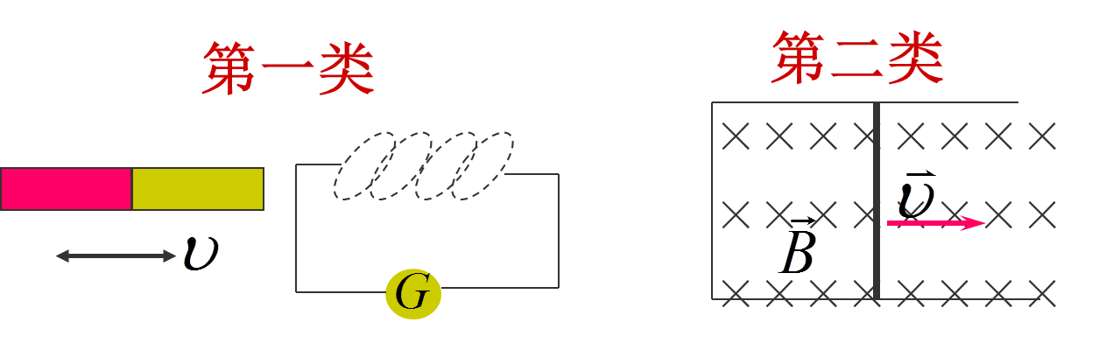
二、Faraday电磁感应定律
1. 电磁感应现象
两种类型：
两类的共同特点是：以闭合回路为边界的曲面的磁通量随时间发生变化，就会在闭合回路中产生电流——电磁感应现象。产生的电流——感应电流。有电流必然就有电动势——感应电动势。

Slide 13
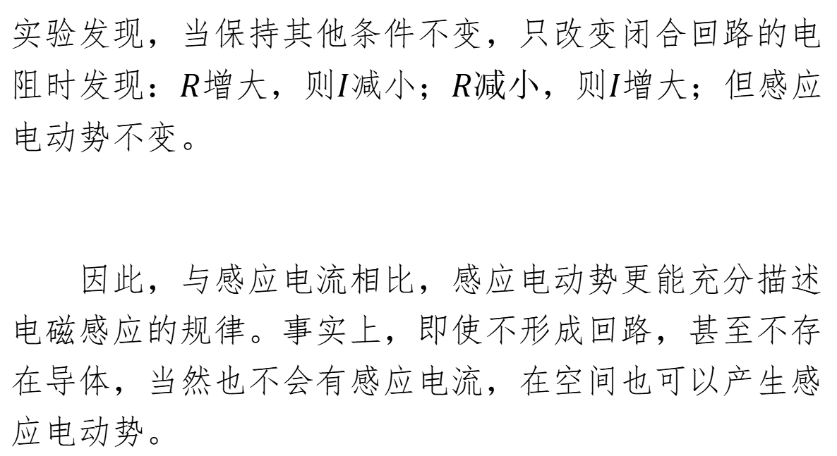
实验发现，当保持其他条件不变，只改变闭合回路的电阻时发现：$R$增大，则$I$减小；$R减小$，则$I$增大；但感应电动势不变。
因此，与感应电流相比，感应电动势更能充分描述电磁感应的规律。事实上，即使不形成回路，甚至不存在导体，当然也不会有感应电流，在空间也可以产生感应电动势。

Slide 14
2．电动势
只有静电场不能维持稳恒电流。（如电容器放电就是在静电场的作用下，电流由大到小到0的衰变过程，不能维持稳恒的电流。）
要维持稳恒的电流，必须有非静电力作功，将其它形式的能量补充给电路，即电源。
在电源内部，非静电力使电荷从负极搬回到正极板。
电动势的定义：把单位正电荷从负极通过电源内部移到正极时，非静电力K所作的功。

Slide 15
把正电荷q经电源内部由负极移到正极时，非静电力作的功为：
电动势为：

Slide 16
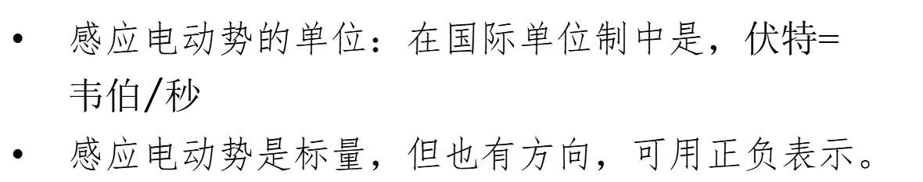
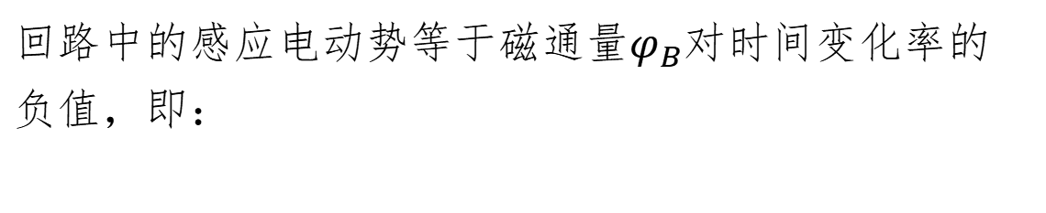
3．法拉第定律
精确的实验表明：
回路中的感应电动势等于磁通量$φ_{B}$对时间变化率的负值，即：
感应电动势的单位：在国际单位制中是，$伏特$=${韦伯}/秒$
感应电动势是标量，但也有方向，可用正负表示。

Slide 17
实验1：
磁铁插入线圈中，使线圈中的
磁通量发生变化，从而在线圈
中产生感应电动势。
S
N
V
实验2：
内线圈通、断电的变化产生一个
变化的磁场，在外线圈中便产生
了感应电动势，其中没有任何移
动的部件，这样产生的电动势称
为感生电动势。
K
V

Slide 18
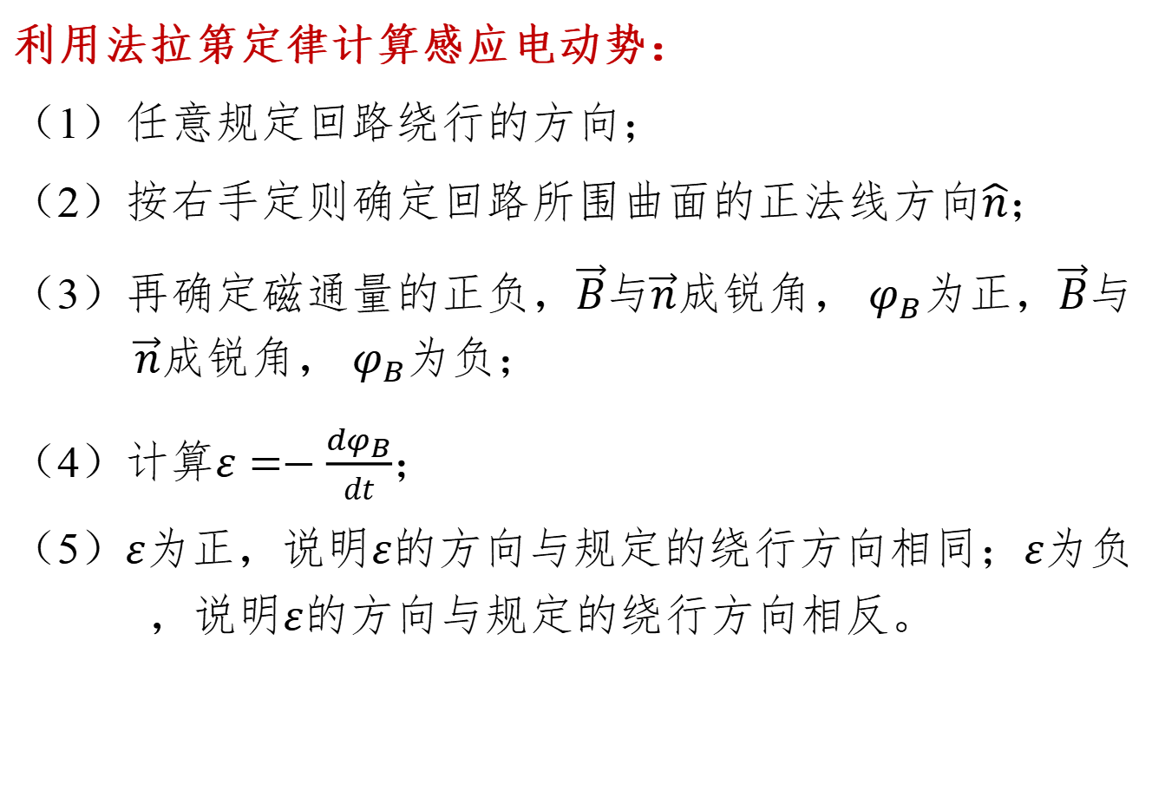
利用法拉第定律计算感应电动势：
（1）任意规定回路绕行的方向；
（2）按右手定则确定回路所围曲面的正法线方向$\hat{n}$；
（3）再确定磁通量的正负，$\vec{B}$与$\vec{n}$成锐角， $φ_{B}$为正，$\vec{B}$与$\vec{n}$成锐角， $φ_{B}$为负；
（4）计算$ε=−\frac{{dφ}_{B}}{dt}$；
（5）$ε$为正，说明$ε$的方向与规定的绕行方向相同；$ε$为负，说明$ε$的方向与规定的绕行方向相反。

Slide 19
电动势方向

Slide 20
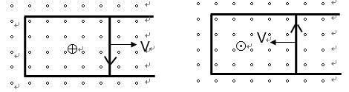
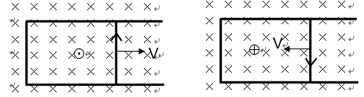

Slide 21
4. 楞次定律
利用法拉第定律，能计算感应电动势的大小，又能判断其方向，但有时判定方向用楞次定律更为方便。
楞次定律：感应电流（或感应电动势）总是补偿（或反抗）磁通量的变化。
说明：
（1）补偿指的是对磁通量变化的补偿，而不是磁通量的补偿。
（2）补偿并不是意味着完全抵消。
法拉第定律适合用于定量求解，楞次定律适合定性判断，二者通称为电磁感应定律。

Slide 22
楞次定律的另一种表达：
感应电动势所产生的效果总是反抗引起感应电动势的原因。
效果：（a）感应电流产生的磁场；（b）感应电动势的出现而引起的机械作用。
原因：（a）磁通量的变化；（b）引起磁通量变化的相对运动。
在某些实际问题中，有时不要求判断感应电动势的方向，而只要求确定感应电动势所引起的其它效果。

Slide 23
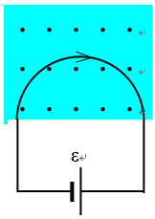
书中例题 10.2(p.443)
一半径r＝0.20m的半园导线和直导线组成一回路，磁场垂直纸面向外，磁感应强度大小B＝4t²+2t+3，回路电阻R＝2欧姆，其中接一电动势ε＝2.0V的理想电源（不计内阻）
求：t＝10s时回路中的感应电动势的大小和方向及回路中的电流。

Slide 24
解：半圆中的磁通量为：
由法拉第电磁感应定律：
当t＝10s时
根据愣次定律，感应电动势的方向为顺时针方向。
回路中的电流为：

Slide 25
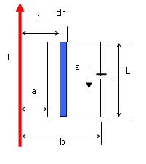
书中例题 10.3(p.444)
长直导线载有变化的电流i＝(6t²＋6t) ×10⁻¹A，接有电源的矩形线框放置在导线的同一平面里，如图，a＝0.1m，b＝0.3m，L＝0.3m，电源电动势ε＝2V，线圈内磁介质的磁导率μ＝1.46×10⁻⁴Tm/A，线圈总匝数为1000，电阻R＝2欧姆。
求：t＝1min时线圈中电流I的大小和方向。

Slide 26
解：在距长直导线为r的矩形面积元ds＝Ldr，磁感应强度
穿过面积元ds的磁通量为：
穿过矩形线圈的磁通量为：

Slide 27
整个线圈的感应电动势为：
当t＝1min＝60s时
ε_{i}＝－0.56 (V) 方向为逆时针
线圈中的电流：

Slide 28
§2. 感应电动势
—动生电动势与感生电动势
根据法拉第定律知，只要以闭合回路为边界的曲面的磁通量随时间发生变化，那么该闭合回路就会产生感应电动势。
存在的问题：
（1）感应电动势对应的非静电力是什么力？
（2）如果没有闭合环路，是否有感应电动势？
（3）如果没有导体，是否有感应电动势？
回答这些问题需要对电磁感应现象进行分类，并分析产生感应电动势的内在原因。

Slide 29
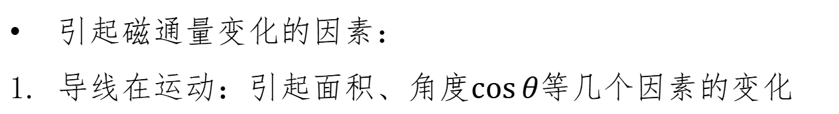
引起磁通量变化的因素：
导线在运动：引起面积、角度$\cos{θ等几个因素的变化}$
动生电动势
磁场变化
感生电动势

Slide 30
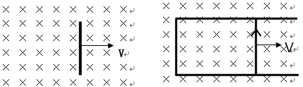
一、动生电动势
导体在磁场中运动产生的电动势——动生电动势。

Slide 31
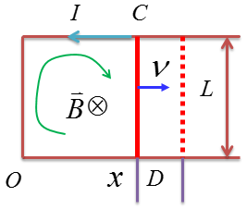
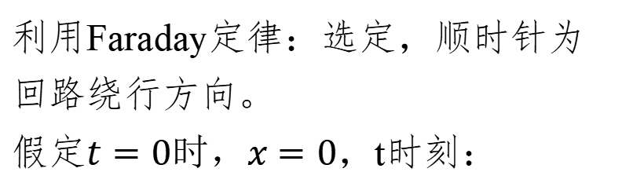
利用Faraday定律：选定，顺时针为回路绕行方向。
假定$t=0时，x=0$，t时刻：
这样的动生电动势是如何产生的呢？
动生电动势对应的非静电力是什么力？
这里的非静电力实际上就是洛伦兹力！

Slide 32
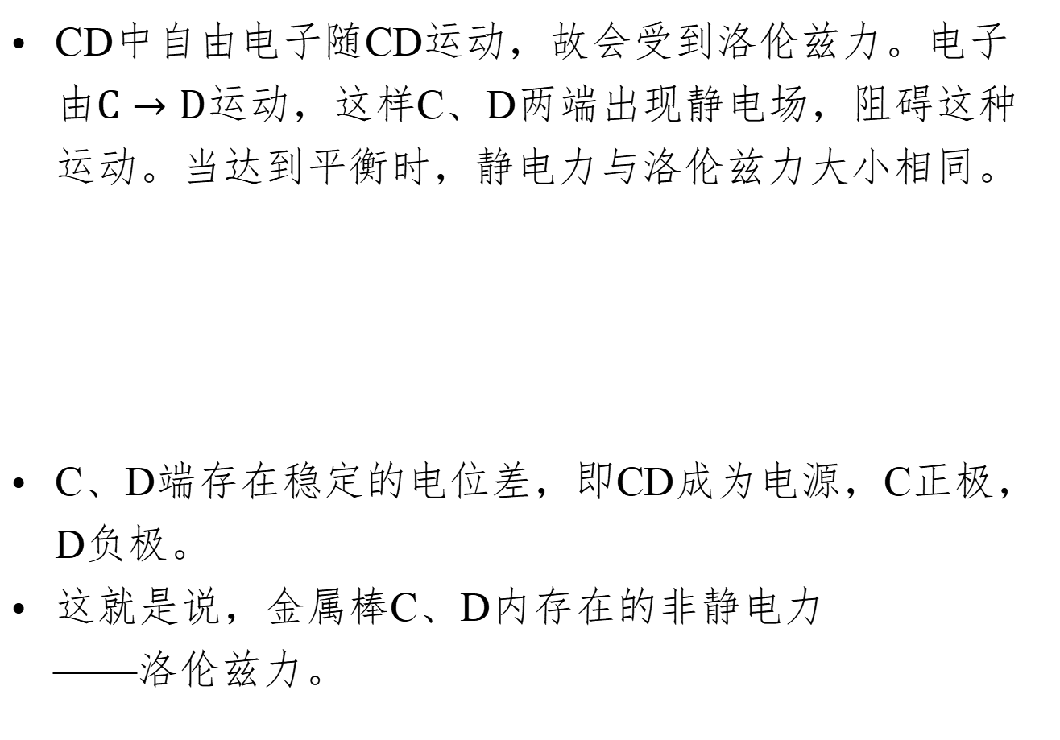
CD中自由电子随CD运动，故会受到洛伦兹力。电子由$C→D$运动，这样C、D两端出现静电场，阻碍这种运动。当达到平衡时，静电力与洛伦兹力大小相同。
C、D端存在稳定的电位差，即CD成为电源，C正极，D负极。
这就是说，金属棒C、D内存在的非静电力
——洛伦兹力。

Slide 33
非静电力：
根据电源电动势定义：
其结论与法拉第定律的结论相同，假设成立，即非静电力是洛伦兹力。
由以上分析可知：动生电动势只分布在运动的导体上，与回路中不运动的部分无关。

Slide 34
实际上，即使不存在回路，只要有运动的导体，电动势就可能存在，而且大小不变，相当于一个开路电源。
以上结论虽然从特例中获得，但是适合普遍规律，普遍地讲，任一远动导体线元：
任一远动导体L：

Slide 35
补充例题
长为L的铜棒，以角速度ω旋转ω//B
求：棒两端的电势差。
解：在棒上取dl，其速度v＝ωl，
单位电荷受洛伦兹力v×B，洛伦兹力所作的元功为：
沿棒对元功积分即的棒两端的电动势：

Slide 36
按照法拉第电磁感应定律，dt时间内，棒扫过角度dθ，扫过的面积为dS＝½L²dθ，磁通量变化为：
棒两端的电动势为：

Slide 37
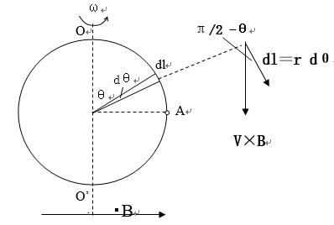
书中例题10．6（P452）
磁感应强度为B的匀强磁场中，放置一圆形线圈，线圈电阻为R，半径为r，绕直径OO’以匀角速度ω旋转，当线圈平面转至与B平行时。
求：OA两点的动生电动势及回路中的感应电流。

Slide 38
V＝ωr sinθ； dl＝rdθ

Slide 39
整个圆形线圈产生的感应电动势为0～2π积分
线圈产生的感应电流：

Slide 40
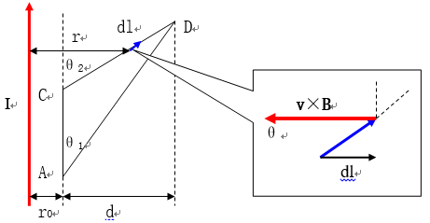
书中例题10．7（P453）
一通有恒定电流I的长直导线，旁边有一个与它共面的三角形线圈ACD，AC的长为l，D到AC边的垂直距离为d，时刻t，边AC与长直平行且相距r，
试求：当线圈由图位置，以速度v沿竖直方向向上运动时，三角形线圈每边上的动生电动势的大小和方向。

Slide 41
解：AC段的电动势为0
CD段电动势为：
r处的磁场强度B=μ0 I /(2πr) ; dl=dr/sinθ2 , 所以
同样的方法得到AD段电动势为：
整个回路中的电动势为0.

Slide 42
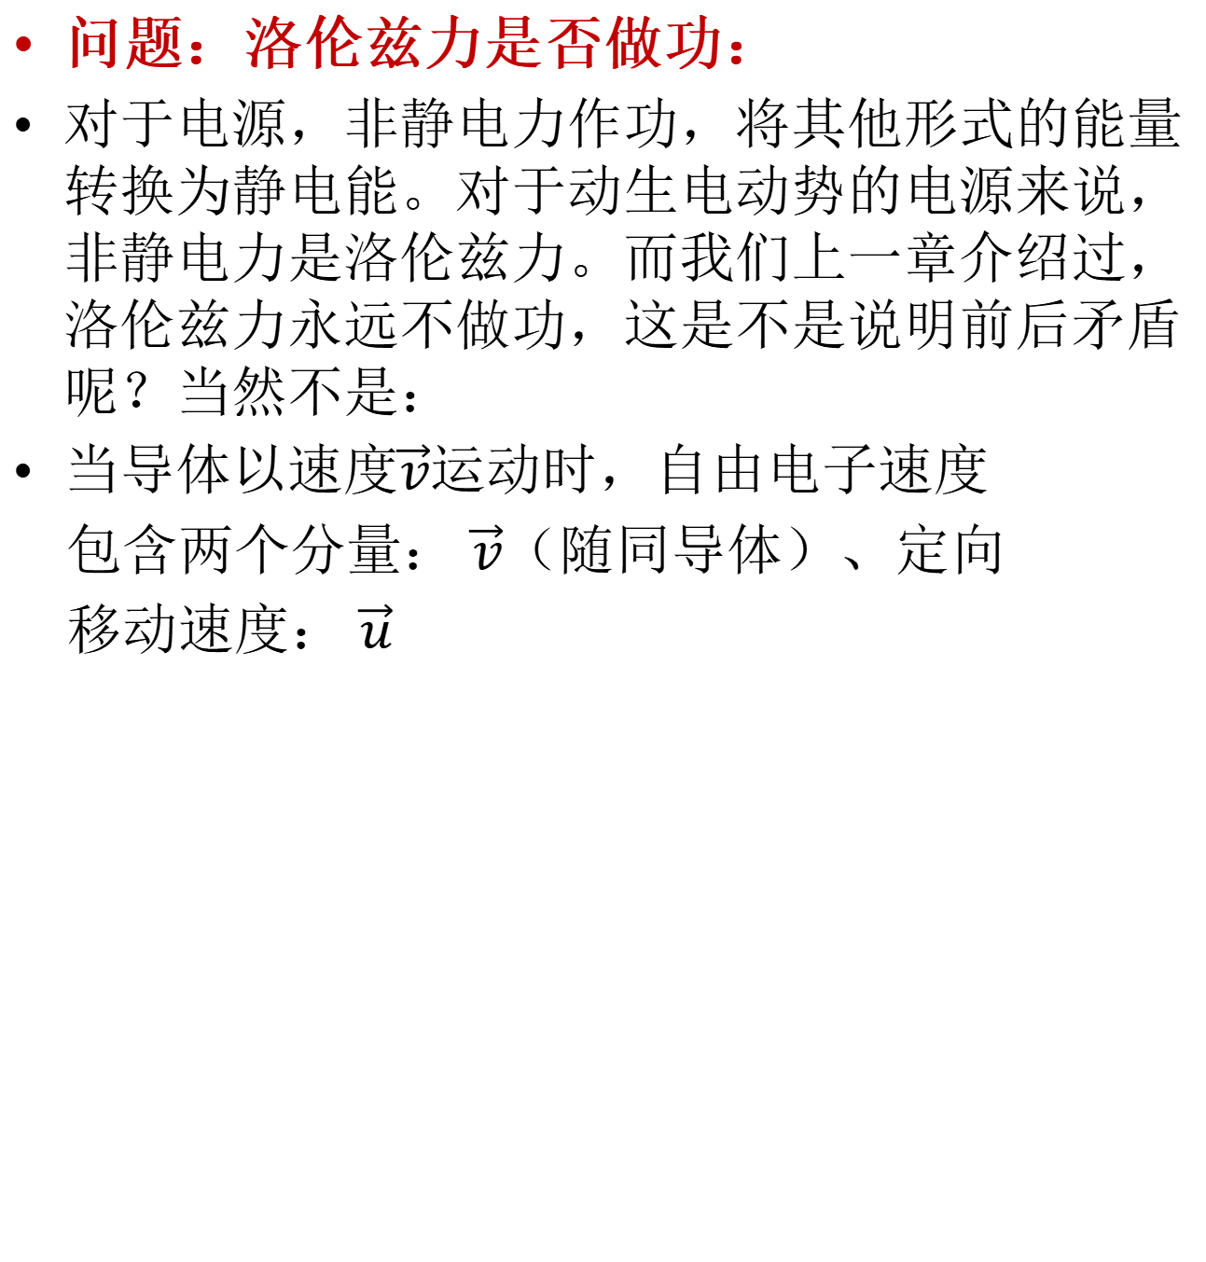
问题：洛伦兹力是否做功：
对于电源，非静电力作功，将其他形式的能量转换为静电能。对于动生电动势的电源来说，非静电力是洛伦兹力。而我们上一章介绍过，洛伦兹力永远不做功，这是不是说明前后矛盾呢？当然不是：
当导体以速度$\vec{v}$运动时，自由电子速度
包含两个分量： $\vec{v}$（随同导体）、定向
移动速度： $\vec{u}$

Slide 43
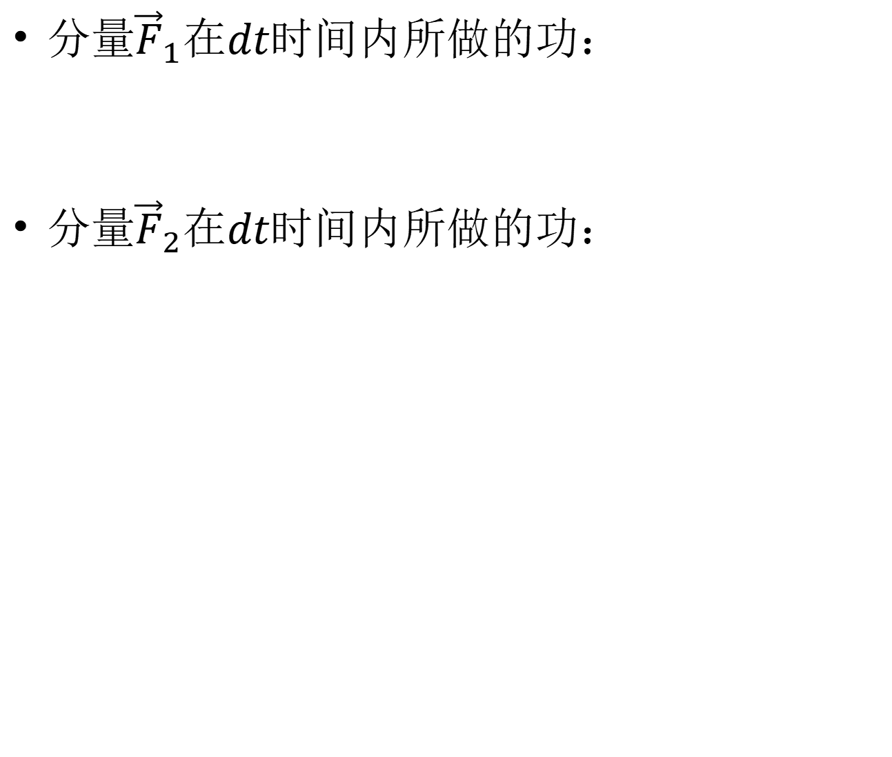
分量${\vec{F}}_{1}在dt$时间内所做的功：
分量${\vec{F}}_{2}在dt$时间内所做的功：

Slide 44
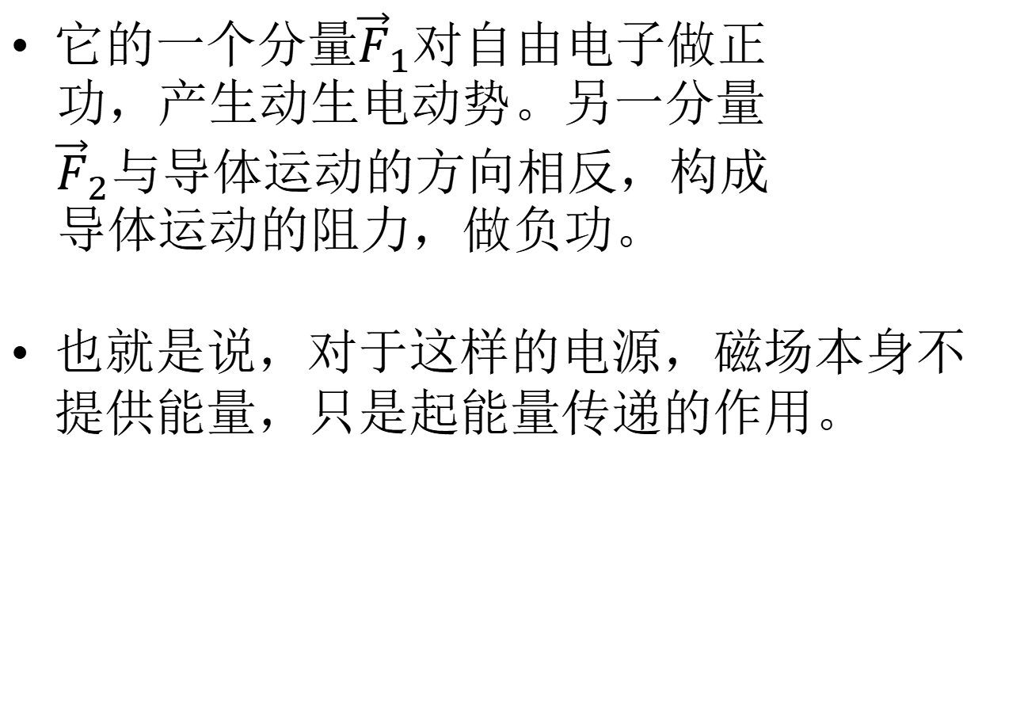
它的一个分量${\vec{F}}_{1}$对自由电子做正
功，产生动生电动势。另一分量
${\vec{F}}_{2}$与导体运动的方向相反，构成
导体运动的阻力，做负功。
也就是说，对于这样的电源，磁场本身不提供能量，只是起能量传递的作用。

Slide 45

例题
一质量为m，长度为L的导线，置于电阻为R的回路中，空间中加有如图所示方向的均与磁场，磁感应强度大小为B。如导线以速度v₀开始沿x轴正方向运动。
求：v(t)，并解释动能的损失。
解：
任意时刻速v(t),
m, L
R
$$×$$
产生电流 i(t)
B
v₀

Slide 46
有电流后，产生安培力：
运动方程：

Slide 47
动能损耗转化为电能（电路中的焦耳热）
发电机

Slide 48
二、感生电动势
洛伦兹力能很好地解释动生电动势产生的机制，却不能解释为什么在导体回路不动，只是磁场的变化，会在导体中产生感应电动势。
麦克斯韦在分析和研究了这类电磁感应现象后提出：无论有无导体或导体回路，变化的磁场都将在其周围空间产生一种电场，这种电场的电力线是闭合的，称为涡旋电场或有旋电场 。
磁场随时间变化产生的电动势叫做感生电动势或涡旋电动势。

Slide 50
根据法拉第定律和电动势的定义
积分式中S是以闭合回路L为边界的曲面，当回路固定不变时：
因为B即是时间的函数，也是空间变量的函数，所以这里要用偏导数。

Slide 51
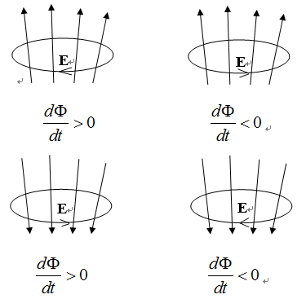
有旋电场的方向
在存在有旋电场的地方，如果有导体回路存在，则在有旋电场作用下，在回路中产生电流；如果没有导体回路存在，有旋电场依然存在。

Slide 52
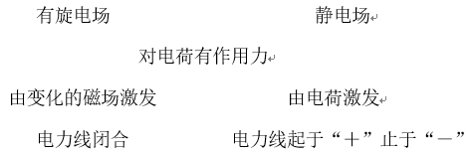
有源，无旋
无源，有旋
有源，有旋

Slide 53
在磁感矢量随时间变化的空间，处处存在电动势，与导体存在与否无关。
到现在为止，我们对各种电源的电动势有了更为充分的理解：

Slide 54
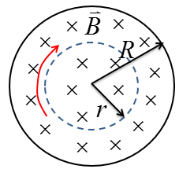
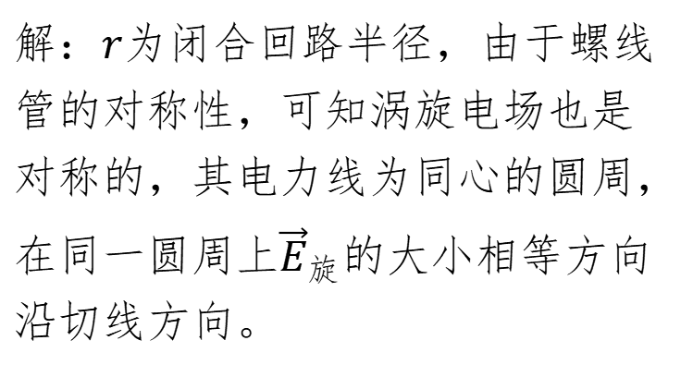
书中例题 10.8(p.455)
半径为R的长直螺线管中载有变化电流，管内产生均匀磁场，当磁感应强度的变化率以恒定速率增加时，
求：（1）管内外有旋电场E_{旋}，并计算同心圆形导体回路中的感生电动势。
解：$r$为闭合回路半径，由于螺线管的对称性，可知涡旋电场也是对称的，其电力线为同心的圆周，在同一圆周上${\vec{E}}_{旋}$的大小相等方向沿切线方向。

Slide 55
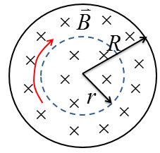

思路：由法拉第定律求$ε$，
选定绕行方向：顺时针
磁通量：
电动势：

Slide 56
涡旋电场：

Slide 57
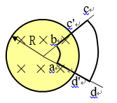
（2）闭合回路abcda中的感生电动势。
其中，ab、cd是圆心角θ＝π/3的圆弧，bc、ad沿半径，ad’＝dd’＝oa＝R/2，c’、d’分别是bc和ad与圆柱截面的交点。
解：为了求abcda回路中的感生电动势，可将回路分段分别求ε_{ab}、ε_{bc}、ε_{cd}、ε_{da}，然后求其代数和。
由于ad、bc与有旋电场处处垂直，
∴ε_{da}＝ε_{bc}＝0

Slide 58
对于ab段可用前面得到的结果，
且r＝R/2，积分限为0～π/3·R/2 ＝πR/6 。
对于cd段可用前面得到的结果，且r＝3R/2，积分限为0～π/3·3R/2 ＝πR/2 。

Slide 59
回路abcda中总的电动势为：
如果ab段的有旋电场与沿积分路径的方向一致的话，则cd段的有旋电场与沿积分路径的方向相反。
∴这两段的电动势是相减的。

Slide 60
以上是通过有旋电场对单位正电荷作功得到的回路中产生的电动势，如果从法拉第电磁感应定律可直接得到回路中的感应电动势：
与前面得到的结果相同。

Slide 61
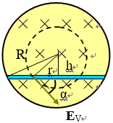
（3）将长为L的导体棒ab垂直于磁场放置在螺线管内，求棒两端的电动势。
解（3）法一：从有旋电场求ab端的电动势。
在r<R区域内
，且

Slide 62
法二：沿圆半径做辅助线Oa和Ob形成三角形，由于沿半径方向与有旋电场垂直，其电动势为0，只有ab段产生电动势，根据法拉第电磁感应定律，三角形回路中的感应电动势为：

Slide 63
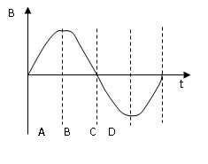
三、电子感应加速器
在圆柱形电磁铁间隙中有一个
环形真空室交变电流产生交
变磁场；交变的磁场产生有旋
电场。在有旋电场的做用下，
真空室内的电子被加速。
靶
电子抢

Slide 64
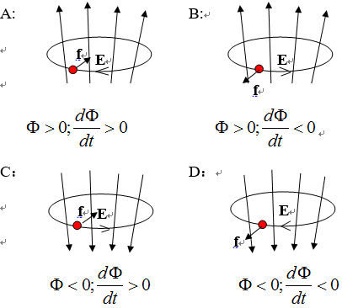
在一个周期中，电流的变化分成ABCD 4个部分，运动的电子还会受洛论滋力的作用。

Slide 65
从图中可看到，在A区与C区有旋电场和洛伦滋力的共同作用使电子沿圆周轨道运动；其中只有A区电子才能从电子抢发出，如图逆时针绕圆周运动打到靶上，所以真正有用的只有¼个周期。由于电子的质量非常小，在¼周期里已经能获得很高的能量。最高能量可达到300MeV。

Slide 66
使电子稳定在固定半径R的圆轨道上运动的条件：
电子做圆周运动时的向心力为洛伦滋力：
其中B_{R}是圆轨道半径上的磁感应强度，v与B垂直。
圆轨道半径上的有旋电场的大小为：

Slide 67
在圆轨道上，E_{V}是常量，沿圆轨道积分为E_{V}2πR，圆轨道包围的面积S内的磁通量为
，其中
为面积S内磁感应强度的平均值，
∴有旋电场的大小为：

Slide 68
根据牛顿第二定律：
对比
可得
由此得到，电子在圆轨道上运行的条件是：轨道半径上的磁感应强度是圆内磁感应强度平均值的一半。

